Slide 1


Projet AT&T Spam Detector
CDSD – Groupe 4 – 2026

Slide 2
Comprendre le besoin
Détecter automatiquement les SMS indésirables
AT&T Spam Protection
SMS
Texte
Décision
URGENT : claim reward
↓
SPAM détecté
Objectif : construire un modèle NLP capable de classer un message en ham ou spam.
↓
Utilisateur protégé
02

Slide 3
Architecture du pipeline
📩
🧠
🛡️
SMS
Réseau neuronal
téléphone protégé
COLLECTER SMS dataset labels ham/spam
PRÉPARER Tokenization Padding
MODÉLISER Embedding + GAP LSTM / NNLM
ÉVALUER Accuracy, Precision Recall, F1-score
Le pipeline transforme un SMS brut en une prédiction "Ham" ou "Spam"
03

Slide 4
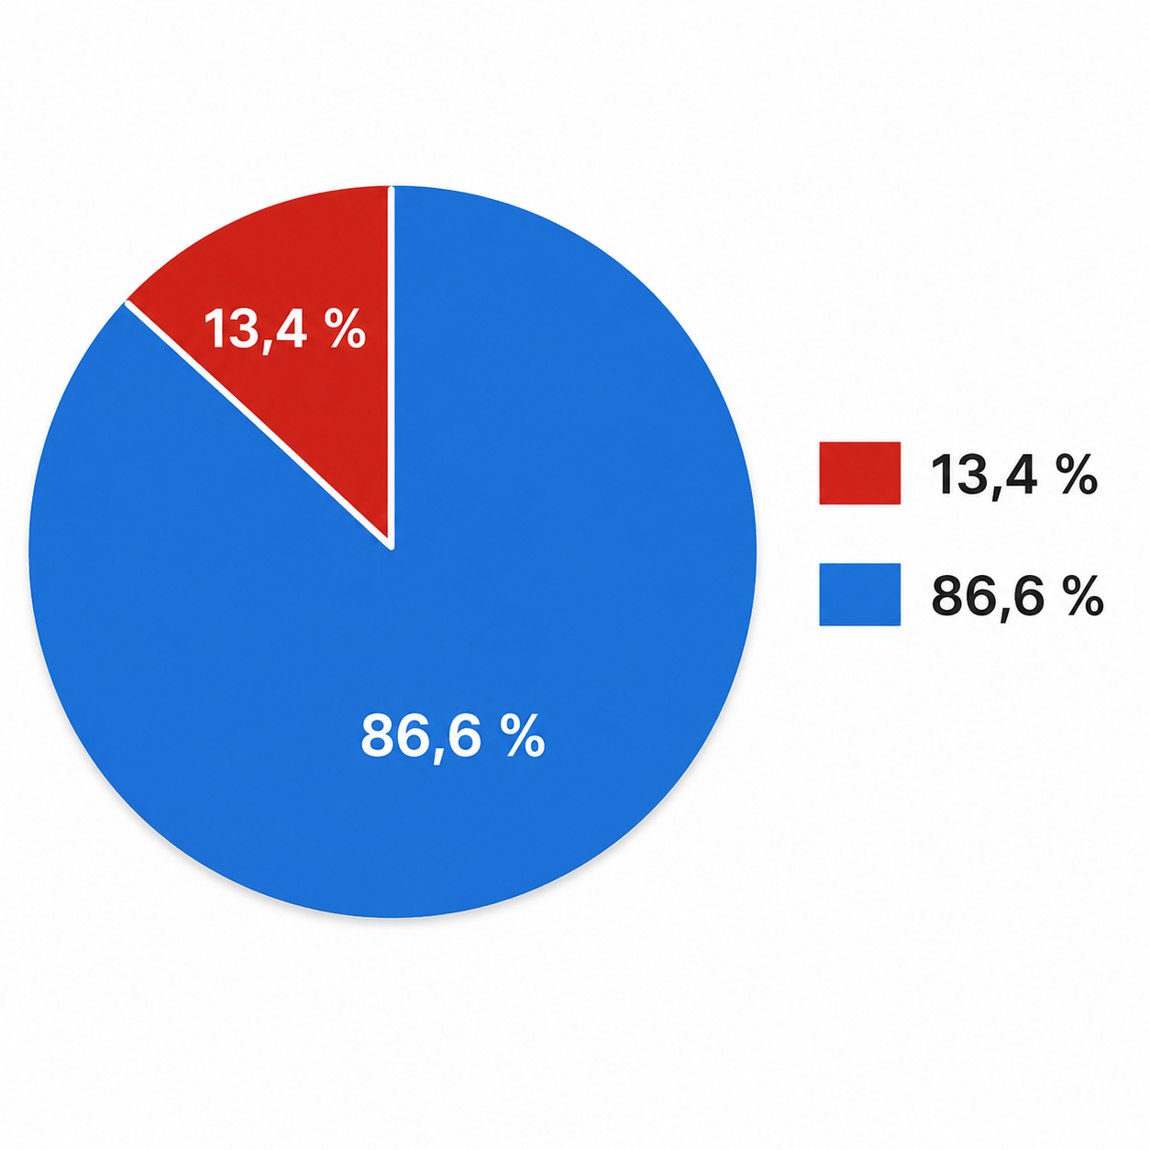
Données utilisées
01
Dataset
02
Classes
03
Colonnes
5 572 SMS annotés
🟦 Ham : 4 825
🟥 Spam : 747
label
text
Le dataset est déséquilibré : le F1-score et le recall sont plus utiles que l’accuracy seule.
04

Slide 5
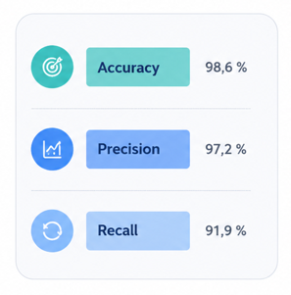
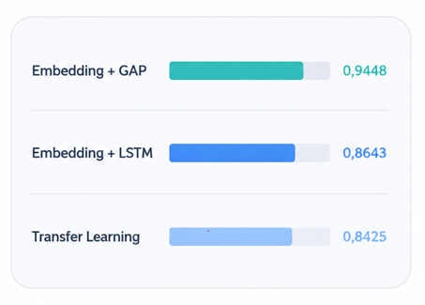
Modèle retenu
F1-score 0,9448
Comparaison des modèles
Le modèle le plus simple surpasse le LSTM et le transfer learning.
05

Slide 6
Restitution & impact utilisateur
0,9448
91,9 %
AT&T
F1-score
Spams détectés
Protection SMS
performance globale
recall spam
ham / spam
modèle retenu Embedding + GAP simple, léger, fiable
plus de 9 spams sur 10 correctement identifiés
filtrage automatique réduction de l’exposition meilleure expérience utilisateur
06

Slide 7
Difficultés rencontrées
!
Dataset déséquilibré
Suivi du F1-score et du recall plutôt que de l’accuracy seule
!
Langage SMS spécifique
Tokenization + padding pour traiter abréviations, fautes et texte court
!
Complexité non gagnante
Embedding + GAP retenu car plus performant que LSTM et NNLM
Point fort : le projet montre qu’un modèle simple, bien préparé et bien évalué peut battre des architectures plus complexes.
07

Slide 8
Conclusion et perspectives
Détecteur de spam SMS simple et performant
Du SMS à la protection
✉
SMS reçu
5 572
0,9448
91,9 %
↓
SMS analysés
F1-score
spams détectés
0.97
Score spam
↓
SPAM
Décision
Compétences clés
↓
NLP • Tokenization • Padding • TensorFlow/Keras • Deep Learning
Bloquer
Action
Utilisateur mieux protégé
Évolutions possibles
données réelles AT&T · contexte expéditeur · API de filtrage · monitoring
08

Slide 9
Merci !
CDSD – Groupe 4 – 2026
09

